Slide 1
Севастопольский государственный университет
Кафедра «Информационные системы»
Курсовая работа по дисциплине
«Объектно-ориентированное программирование»
На тему «Проектирование и программная реализация системы контроля времени»
Выполнил студент группы ИС-22
Горбенко К.Н.
2019

Slide 2
Программа: веб тайм-трекер
Требования:
Аутентификация;
Создание задач, выделение под них времени и сохранение состояния таймеров;
Иметь веб-интерфейс

Slide 3
Абстракция
Выделим сущности
Пользователь;
Аутентификатор;
Хранилище пользователей;
Таймер;
Хранилище таймеров;
Задача (цель);
Хранилище задач;

Slide 4
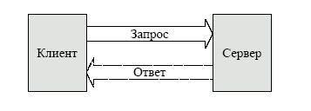
Архитектура
Модель «Клиент-Сервер»

Slide 5
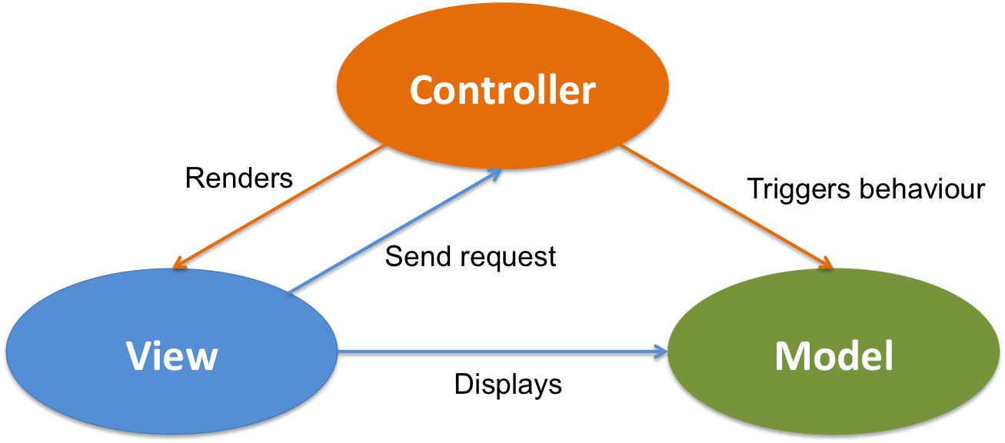
Архитектура
Паттерн MVC

Slide 6
Описание сущностей
Пользователь:
Id;
Имя;
email;
Пароль.
Таймер:
Секундомер;
Имя задачи;
Времени прошло;
Старт таймера;
Стоп;
Сброс.
Задача:
Имя;
Количество недель;
Количество часов в неделю;
Всего времени запланировано;
Времени запланировано сегодня.
И т.д.

Slide 7
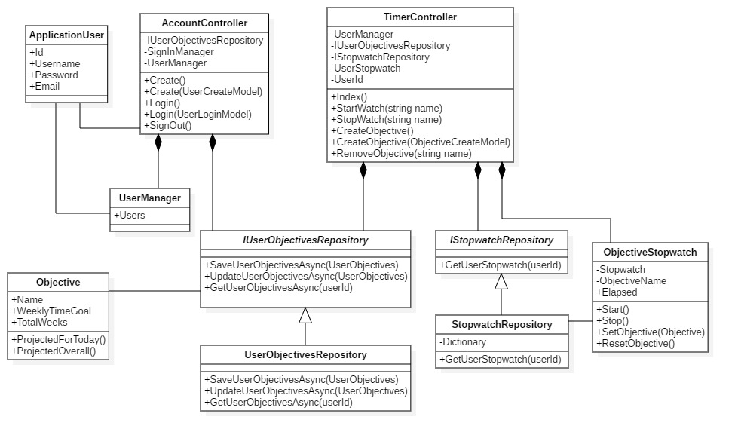
Взаимодействие классов

Slide 8
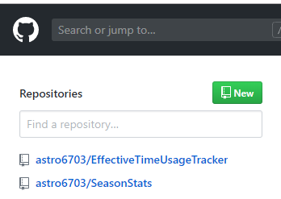
Система контроля версий

Slide 9
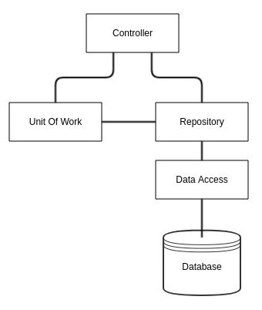
Паттерн «Репозиторий»

Slide 10
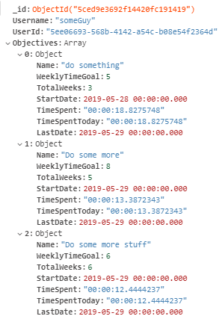

Структура документа BSON

Slide 11
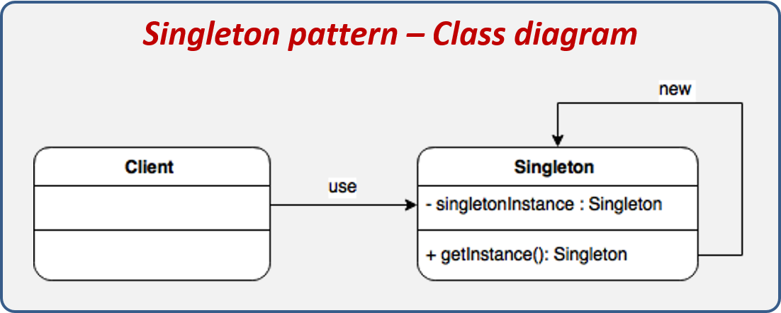
Паттерн Singleton

Slide 12
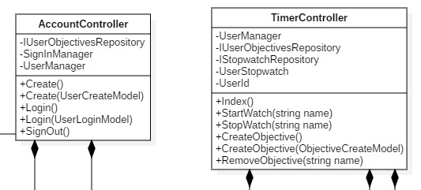
Внедрение зависимостей

Slide 13
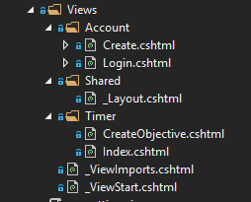
Создание представлений

Slide 14
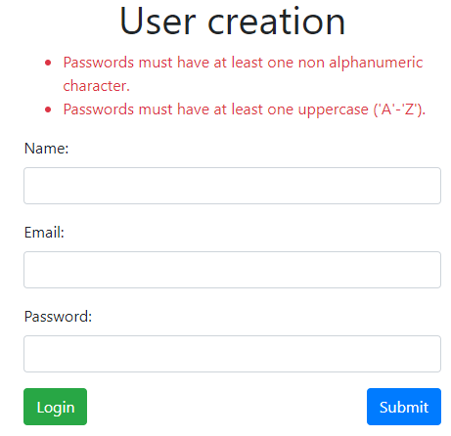
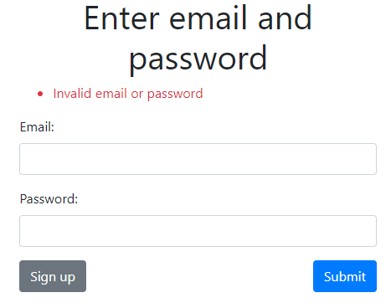
Результат: страницы аутентификации

Slide 15
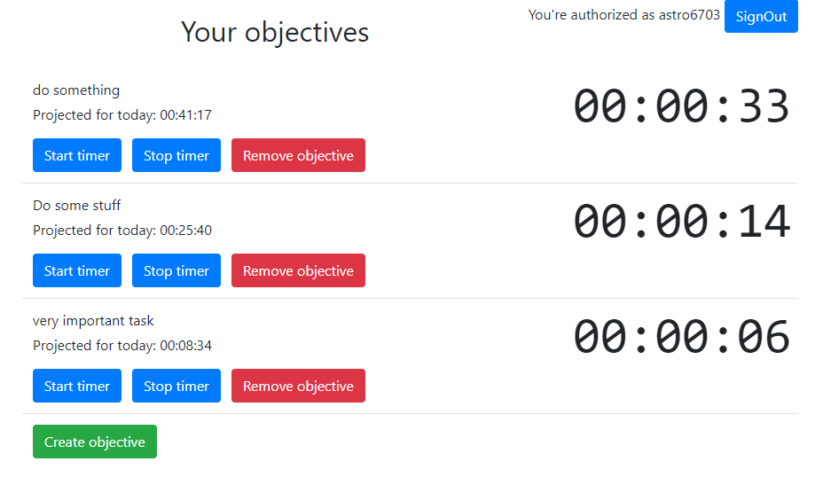
Главная страница

